Slide 1
Time-discounting Experiment Instruction 20220813

Slide 2
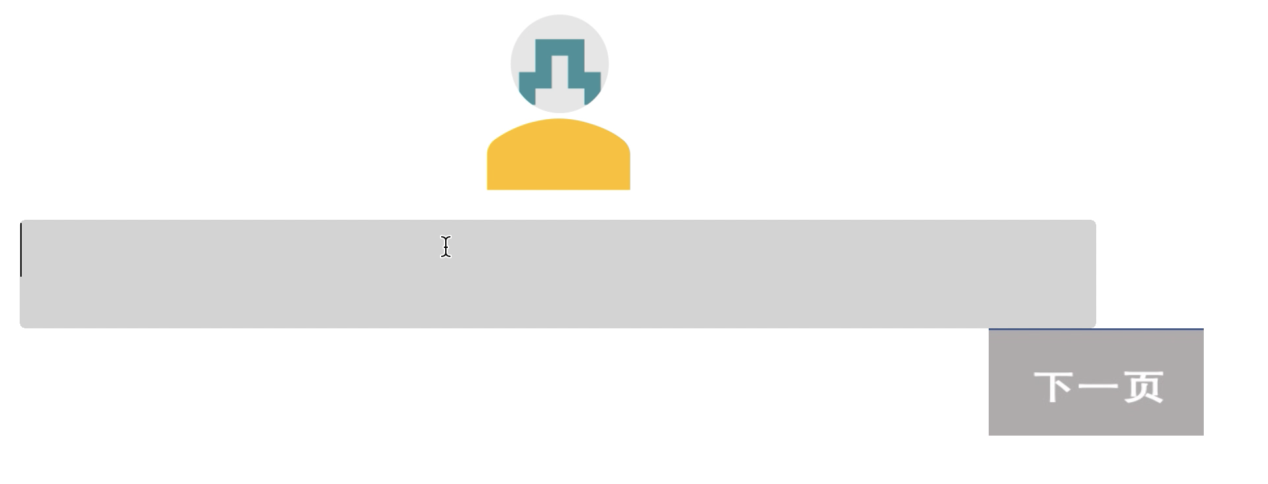
实验开始阶段
欢迎您参加此社会认知与决策相关的实验。
本实验为您随机生成了一个头像，
请您填写您的昵称，填写完成后，请点击“下一页”。

Slide 3
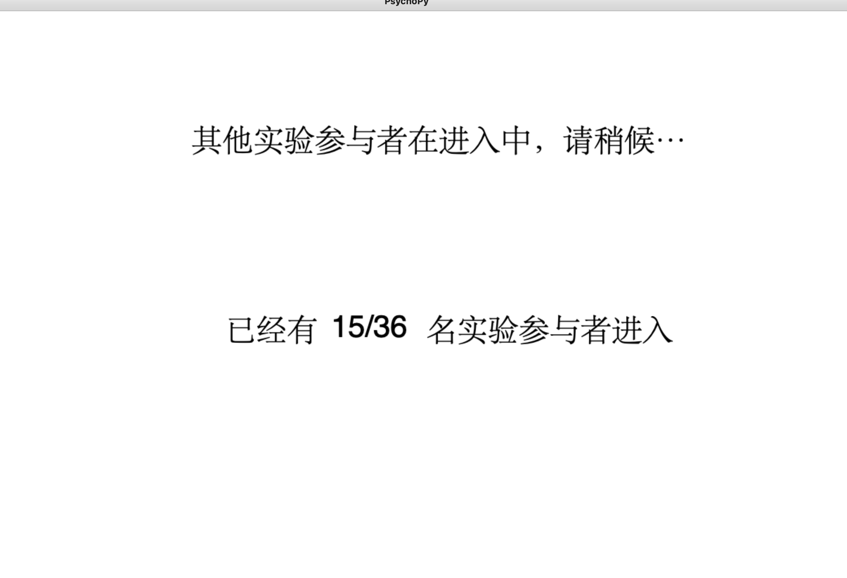
等待其他实验参与者进入实验的界面

Slide 4
正式实验phase1指导语
一共有36名实验参与者，与您共同进行此实验。
首先会为您呈现2张负性图片，并且请您对每张图片进行评分。评分没有对错之分，每一张图片的评分请不要花费太多时间，最好以您的第一感觉作为答案。
如果您准备好了，请按“空格键”开始。

Slide 5
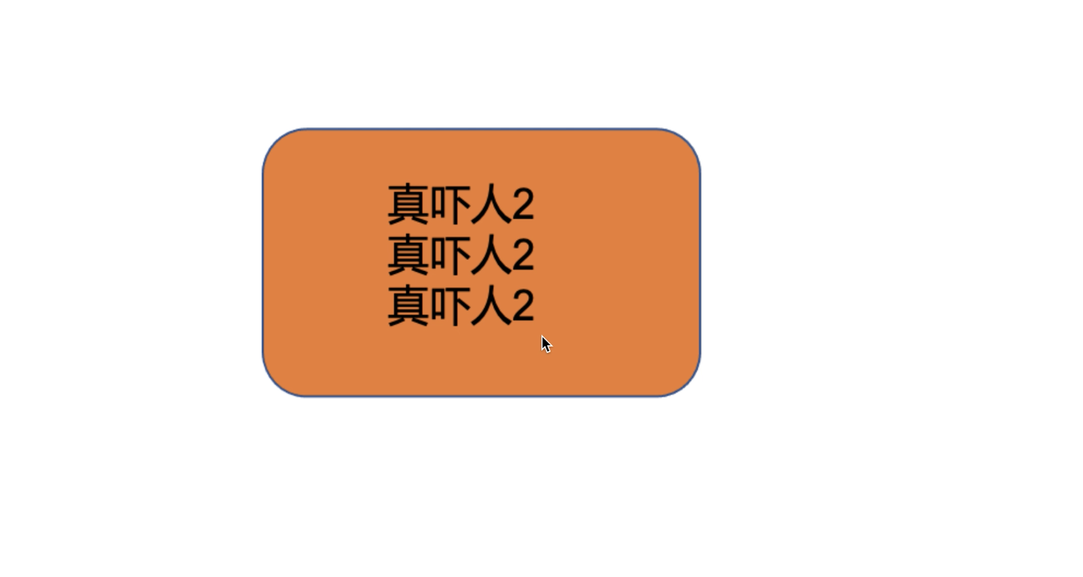
正式实验phase1-呈现图片刺激*2

Slide 6
正式实验phase1-图片评分
屏幕上呈现的图片对你而言有多消极？
（最左端表示“非常消极”；最右端表示“一点都不消极”）
非常消极
一点都不消极

Slide 7
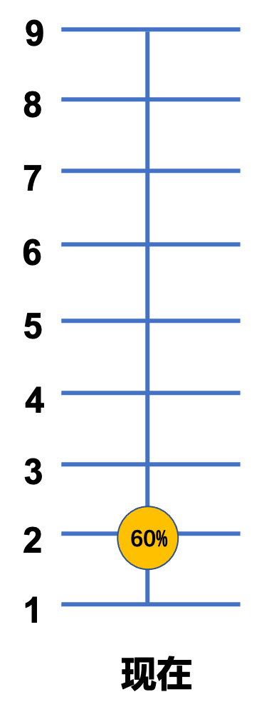
正式实验phase2指导语
接下来，你要选择为其他实验参与者呈现负性图片的时间点和概率，时间点和概率由数轴和百分比表示，
如下图表示：2（天/周）后，有60%的概率为此实验参与者呈现负性图片，
负性图片的消极程度与实验上一部分给您呈现的负性图片保持一致。
其他实验参与者也在同时进行此步骤的操作。
如果你已经准备好，请按“空格键”开始。

Slide 8
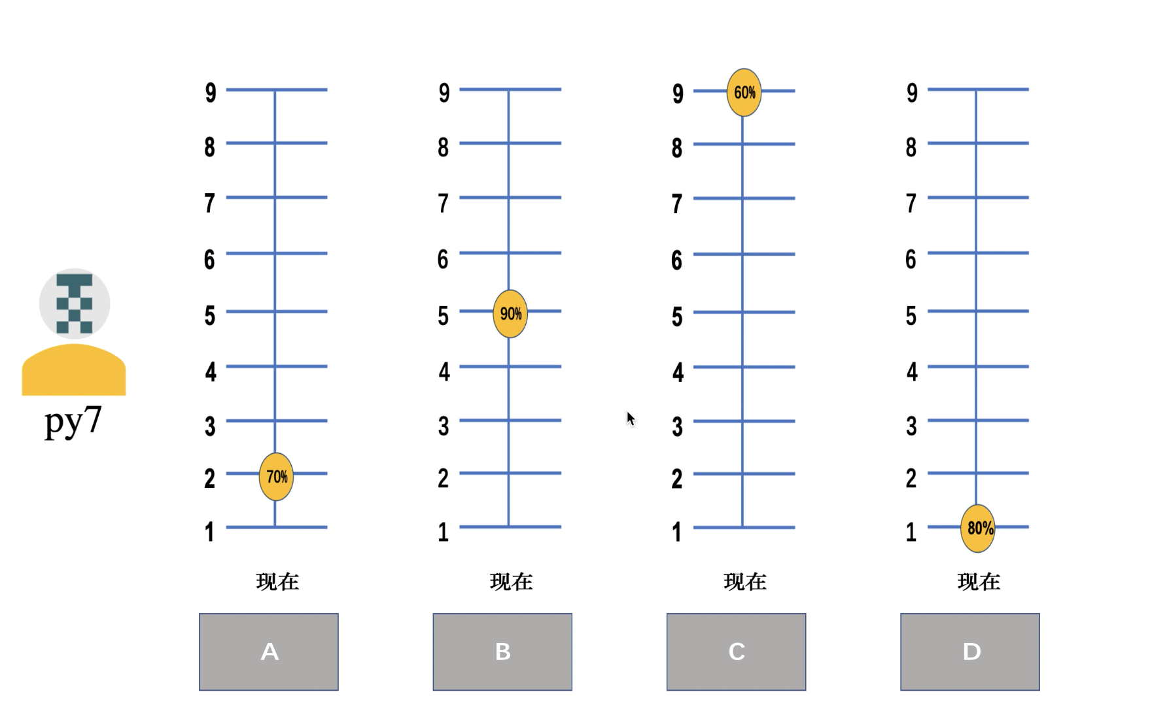
正式实验phase2-为其他实验参与者选择负性图片呈现的时间点和概率*9
请你比较下面四个选项，从中选择为此实验参与者呈现负性图片的时间点和概率。

Slide 9
恭喜您已完成本实验环节，请稍等，待全部实验参与者完成方可进入下一实验环节。
还剩 位实验参与者未完成…

Slide 10
全部实验参与者已完成本实验环节，如果您准备好了，请按“空格键”进入下一实验环节。

Slide 11
正式实验phase3指导语
其他实验参与者已经选择了给你呈现负性图片的时间点和概率，他们的选择将会被随机两两呈现，需要你根据问题进行选择。
如果准备好了，请按“空格键”，开始进行练习。

Slide 12
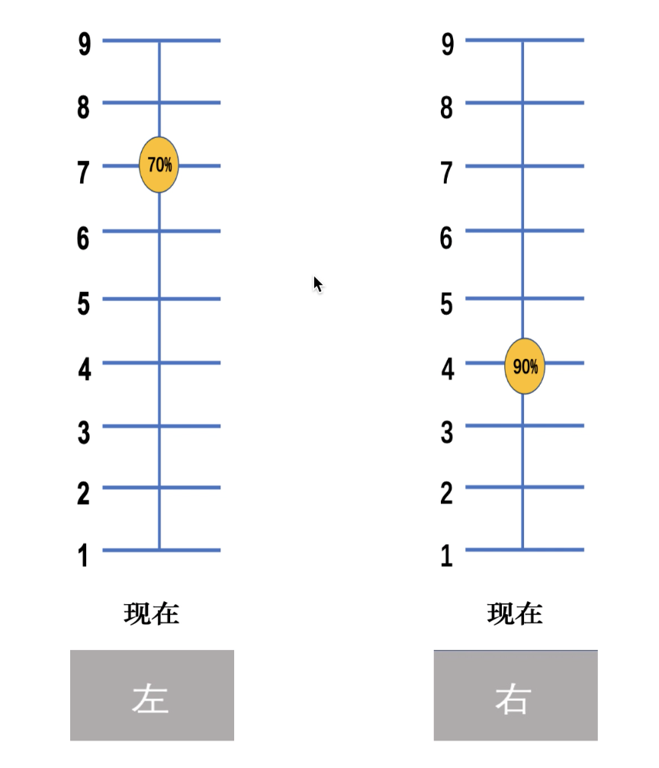
phase3练习-奖励/惩罚（between subject）
首先进行一次练习：
下面两个选项分别是两位实验参与者选择给你呈现负性图片的时间点和概率，时间点的单位为秒。
实验会根据你的选择，为你呈现负性图片。
请你比较选项，并阅读下面问题作出选择：
如果有10个代币的实验奖励可以由你进行分配，你选择将奖励分配给左边的人还是右边的人？

Slide 13
正式实验phase3指导语
恭喜你完成练习，下面准备进入正式实验。
实验最后会从你选择的所有选项中随机选一种情况为你呈现负性图片。
注意：数轴时间点的单位为（天/周）。
如果准备好了，请按“空格键”开始正式实验。

Slide 14
正式实验phase3-奖励/惩罚（between subject）*66
下面两个选项分别是两位实验参与者选择给你呈现负性图片的时间点和概率，时间点的单位为（天/周）。
请选择：如果有10个代币的实验奖励可以由你进行分配，你会将奖励分配给左边的人还是右边的人？

Slide 15
正式实验phase4指导语
接下来，实验会从你选择的所有选项中随机选一种情况为你呈现负性图片。
请您准备好后按“空格键”开始。
（如果是天/周，电击等，本部分再修改）

Slide 16
正式实验phase4施加负性图片刺激
真吓人1
真吓人1
真吓人1

